Slide 1
الأمانة العلمية في البحث والنشرالعلمي
أ.د. جمال بن صالح الجارالله
1434 هـ

Slide 2
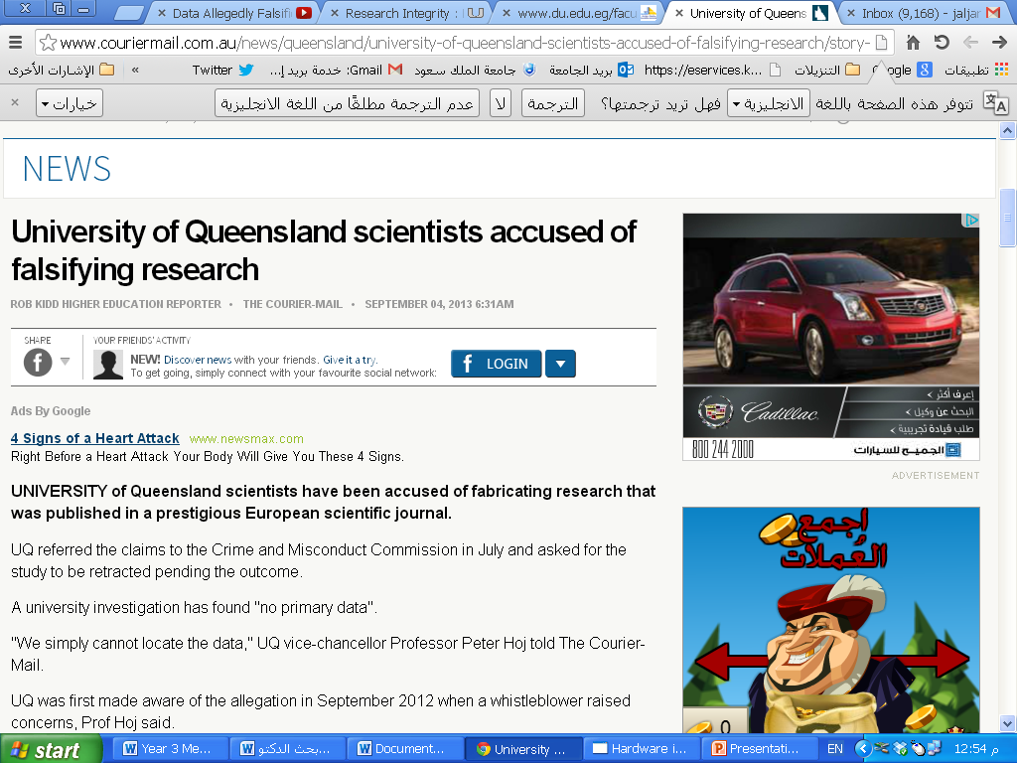

Slide 3
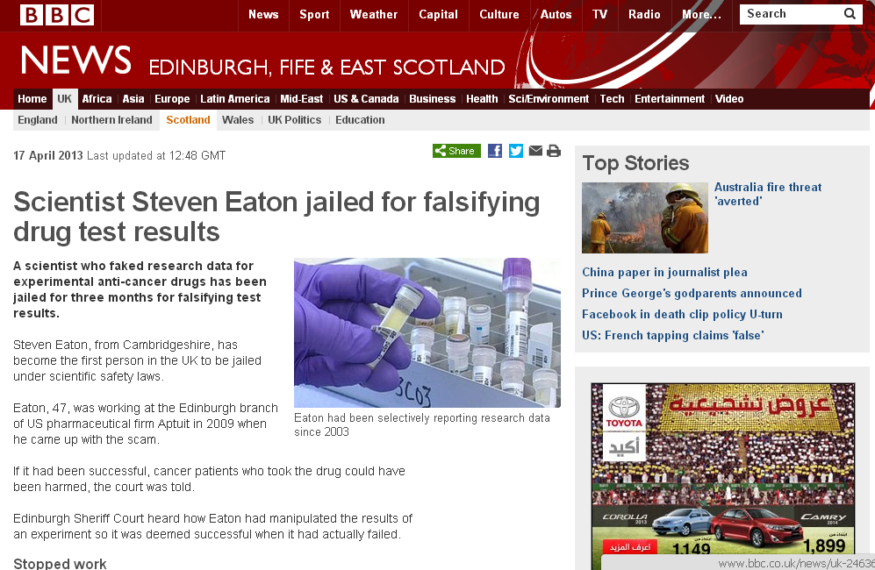

Slide 4
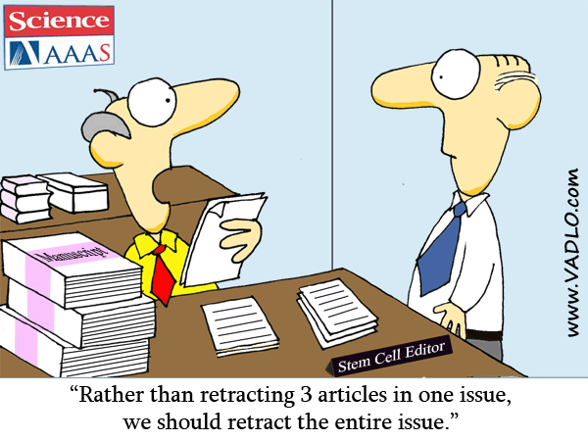

Slide 5
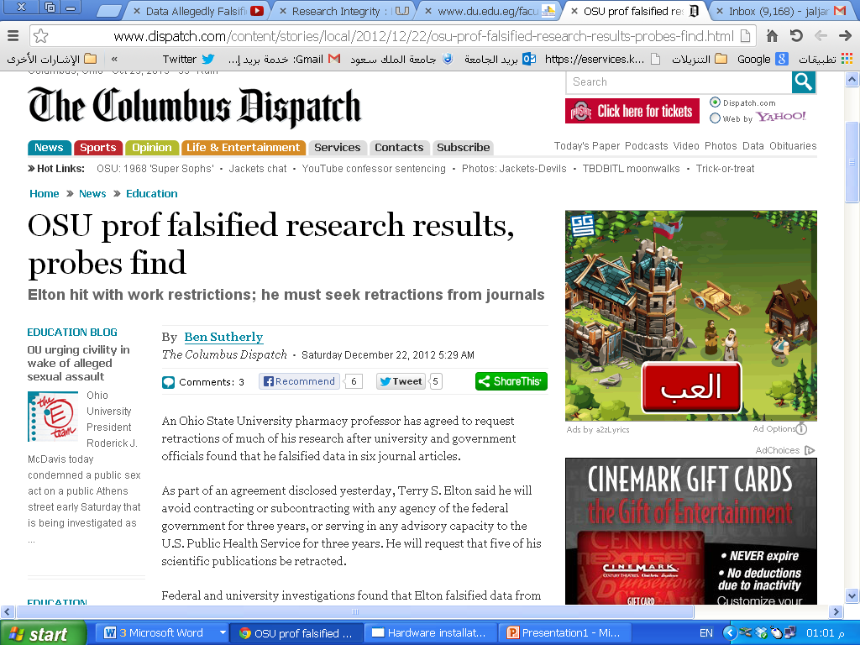

Slide 6
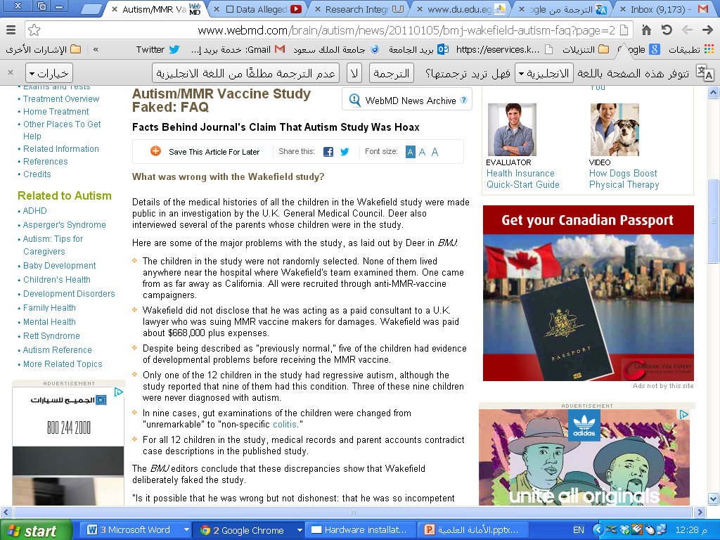

Slide 7
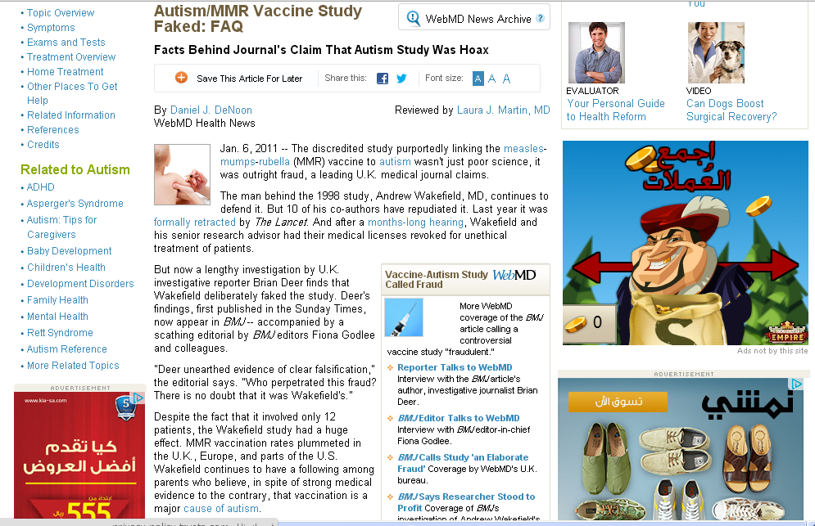
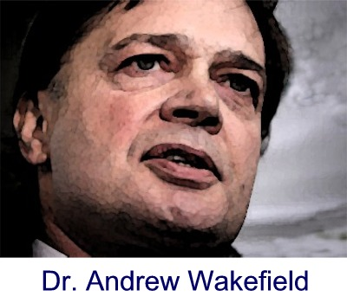

Slide 8
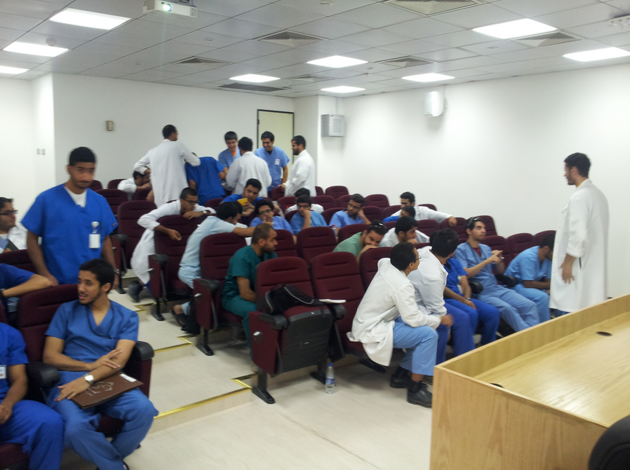

Slide 9
البحث يبدأ بفكرة
أستاذ مساعد في ِكلية الطب..جاء بفكرة بحث على الأطفال المصابين بالربو واستأذن الاستشاريين لإجراء البحث على مرضاهم ووافقوا
وبعد مدة وجد أن أحد الاساتذة المشاركين بدأ بتنفيذ نفس الفكرة على المرضى دون التواصل مع أحد!!!

Slide 10
حصل الطبيب (غ) على منحة مالية من شركة أدوية لإجراء بحث على دواء جديد ستنتجه الشركة،ووعد بمكافأة مالية كبيرة
قام الطبيب بإجراء البحث على مجموعة محدودة من المرضى(22 مريضا) ثم توقف ، نظرا لقلة عدد المرضى ولأن ذلك سيأخذ وقتا طويلا. وبعد مدة سلم نتائج البحث للشركة لتقوم بنشرها
حيث سجل نتائج لعدد 203 مرضى.

Slide 11
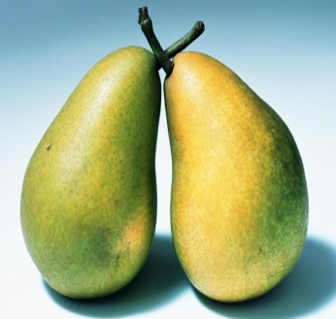
أرسل اللدكتور (ف) ورقة علمية للنشر في مجلة علمية عن بحث لم يقم به عل الإطلاق وإنما قام بوضع نتائج وأرقام من عنده.

Slide 12
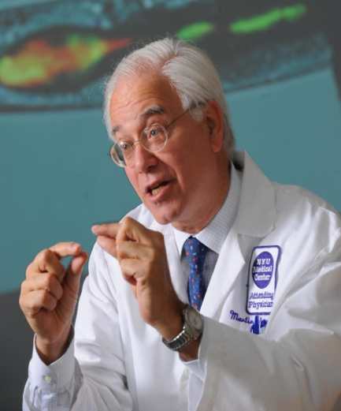
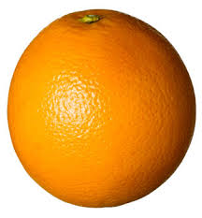
قام البروفيسور (ك) بإجراء تجربة سريرية على المرضى لدواء جديد غير معروف الفعالية.
المرضى لم يكونوا على علم بأن الدواء جديد وأنهم مشمولين في تجربة سريرية

Slide 13
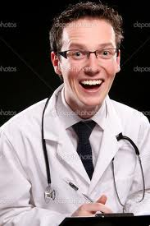
مجموعة من الطلاب يقومون بإجراء بحث يتطلب مقابلة المرضى. أحد الطلاب
قام بتعبئة الاستبانات بنفسه دون مقابلة المرضى

Slide 14
قام مجموعة من الأطباء بالتشارك في بحث على أن ينشربأسمائهم جميعا وفوجئوا بعد فترة بأن الباحث الرئيس نشر البحث باسمه هو فقط وقدم لزملائه الشكر في نهاية الورقة العلمية

Slide 15
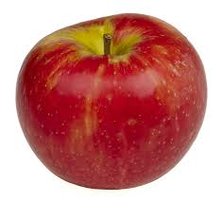
كلف مجموعة من الطلاب بإجراء بحث وعند تقييم البحث وجد أنهم نقلوا حرفيا بحثا سابقا تم إجراؤه من قبل زملاء لهم في السنة الماضية

Slide 18
أخلاقيات الباحث

Slide 19
أولا : الإخلاص
ثانيا : مراقبة الله سبحانه وتعالى
ثالثا : الأمانة

Slide 20
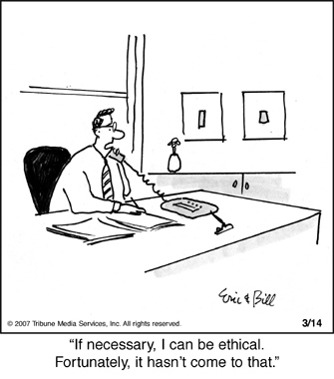

Slide 21
الأمانة
الأصالة والإبداع
مراجعة البحوث السابقة بشكل جيد
عدم التعدي على حقوق الآخرين
عدم تعريض الناس للأخطار أو خديعتهم وغشهم
الكفاءة العلمية

Slide 22
شيء لم يسبق إليه يخترعه
شيء ناقص يتمه
شيء مستغلق يشرحه
شيء طويل يختصره
شيء مختلط يرتبه
شيء أخطأ فيه مصنفه يبينه
شيء مفرق يجمعه

Slide 23
إتباع الطرق العلمية بدقة ومصداقية
عدم تزوير طرق البحث أو نتائجه أو إدعاء الحصول على نتائج لم يتوصل إليها فعلا
التجرد وعدم التحيز
إختيار فريق البحث الملائم
البعد عن الاستغلال

Slide 24
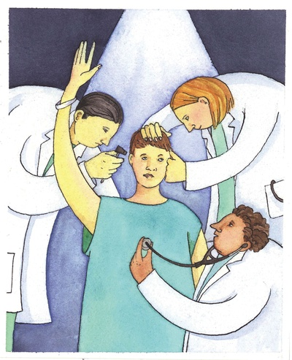

Slide 25
أن لايتعارض البحث مع الأحكام والقيم والأخلاقيات الإسلامية
البعد عن الأبحاث التي أضرارها أكثر من منافعها
عرض النتائج بمصداقية وشفافية
البعد عن إختلاق النتائج أوتزييفها
عدم حجب النتائج
عدم إدعاء مالم يتوصل إليه من النتائج

Slide 26
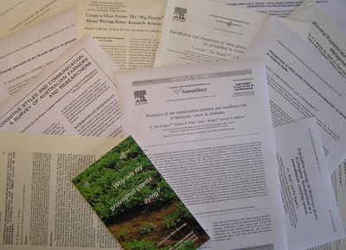
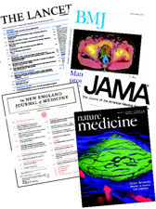

Slide 27
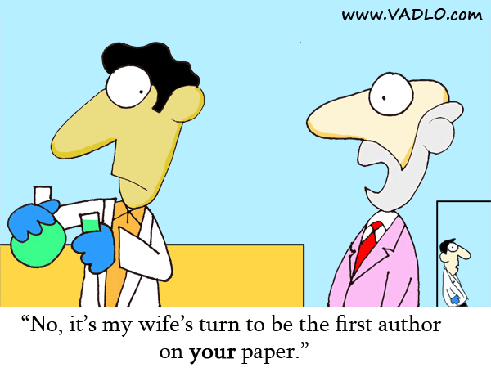

Slide 28
النشر العلمي
الإشارة إلى المصادر التي نقل أو اقتبس منها
البعد عن النقل الحرفي
إعطاء المشاركين في البحث حقهم بعدل
مراعاة ترتيب الإسماء
عدم غمط المشاركين حقهم في ظهور أسمائهم
عدم إدراج أسماء من لم يشاركوا فعليا في البحث
عدم النشر في أكثر من وعاء علمي إلا بموافقة الناشر الأول

